Slide 1
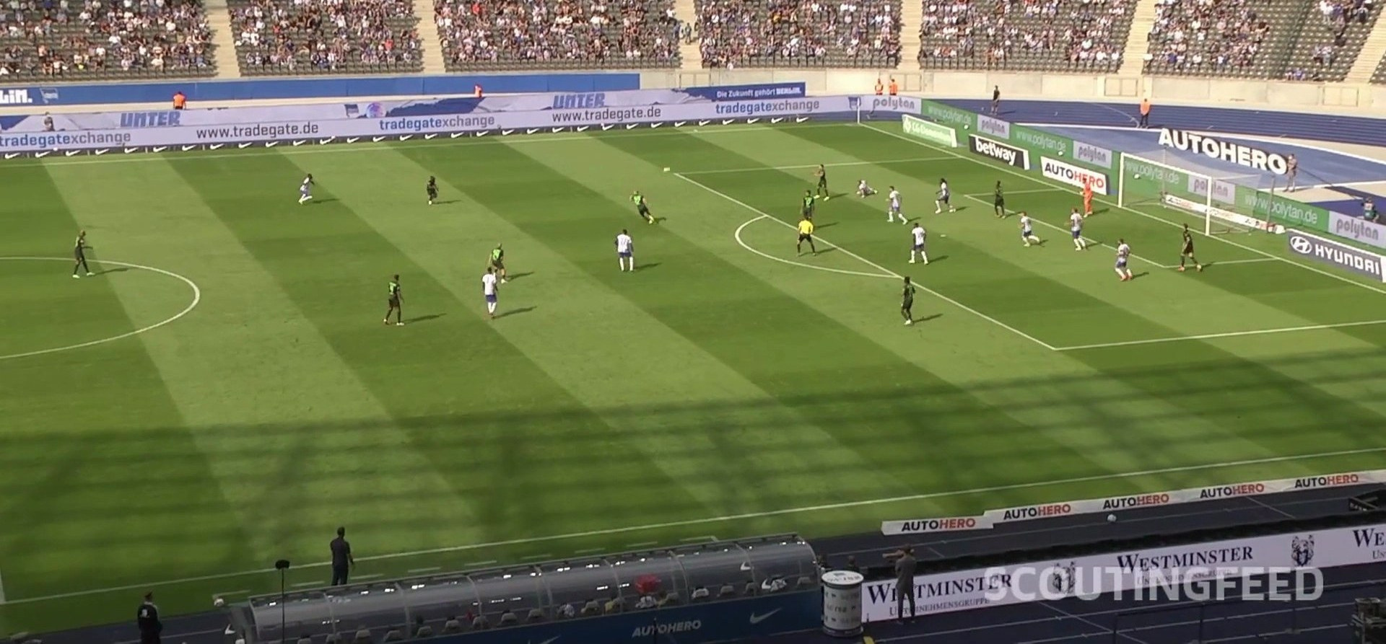
CC3084 DATA SCIENCE
Proyecto 2
Clasificación de acciones en video de la Bundesliga: pase, disputa, saque de banda o fondo
Nicolás Concuá · Felipe Aguilar
Fernando Rueda · Fernando Hernández
Universidad del Valle de Guatemala · Octubre 2026
Notes:
FERNANDO RUEDA. Buenos días. Somos el grupo del reto 21 y la pregunta que intentamos responder es si se puede reconocer un pase en un video de fútbol de forma automática.

Slide 2

1 · PROBLEMA Y OBJETIVO
Anotar jugadas a mano no escala: ¿puede hacerlo un modelo?
Problemática
Objetivo General
Hoy cada pase, disputa y saque de banda de un partido lo anota una persona viendo los 90 minutos algo que se vuelve lento, caro y no escala a todas las ligas.
1
Comparar modelos de clasificación de acciones en video de la Bundesliga según su capacidad de generalizar a un partido no visto.
Objetivo Específicos
Pregunta
1
Entrenar regresión logística, Random Forest y XGBoost con validación por partido (F1 macro).
¿Se puede reconocer automáticamente qué acción ocurre en una ventana de 1.6 s de transmisión?
2
Entrenar un modelo temporal (GRU) sobre la secuencia de cuadros de cada ventana
Pase
Disputa
Saque de banda
Fondo
Evaluar los cuatro modelos en un partido no visto mediante F1 macro, tomando el azar (0.25) como referencia.
3
Clases de la competencia DFL – Bundesliga Data Shootout. Fondo = sin acción
4
Integrar los modelos en una aplicación que clasifique video nuevo con el mismo preprocesamiento.
2
Notes:
FERNANDO RUEDA. Hoy los eventos de un partido los anotan personas viendo el video completo, y eso es lento y caro. Nuestro objetivo fue clasificar ventanas de 1.6 segundos en cuatro acciones: pase, disputa, saque de banda o fondo, que es cuando no pasa nada. Para eso entrenamos modelos tabulares y uno temporal, los evaluamos en un partido nuevo e hicimos una aplicación.

Slide 3
1 · PROBLEMA Y OBJETIVO
762 clips etiquetados de 8 partidos
762
8
4
100 %
subclips etiquetados
partidos: 7 entrenan, 1 prueba
clases balanceadas
etiquetas validadas contra la competencia
 | Partidos | Fondo | Disputa | Pase | Saque | Total
Entrenamiento | 7 | 100 | 100 | 100 | 100 | 400
Prueba (3c993bd2) | 1 | 100 | 100 | 100 | 62 | 362
Fuente: Hugging Face ManuD/dfl_clips, derivado de DFL – Bundesliga Data Shootout (Kaggle).
Transmisión original: 1920 × 1080, 25 fps
3
Notes:
FERNANDO RUEDA. Trabajamos con 762 clips etiquetados de 8 partidos y verificamos que todas las etiquetas coincidieran con las de la competencia. Siete partidos son para entrenar y uno completo queda solo para la prueba final.

Slide 4
2 · SOLUCIÓN Y DISEÑO
Arquitectura: el mismo flujo para entrenar y para la app
Video .mp4
Preprocesamiento
Variables
Modelos
Aplicación
transmisión 1920×1080
ventana 1.62 s, 16 cuadros, sin marcador
flujo óptico · YOLOv8 · ResNet18
Reg. logística · RF · XGBoost · GRU
explorar, clasificar, rendimiento
OpenCV
OpenCV
OpenCV · Ultralytics · PyTorch
scikit-learn · XGBoost · PyTorch
Streamlit · Plotly
Decisiones técnicas y por qué
● Un solo módulo de preprocesamiento: la app procesa un video nuevo exactamente igual que en el entrenamiento.
● Variables explícitas + modelos ligeros: con 400 clips de entrenamiento, una red de video completa se sobreajustaría y pediría GPU.
● Python de punta a punta: Streamlit reutiliza el mismo código y los modelos guardados, sin reescribir nada.
● Cómputo local: Mac M4 Pro con GPU integrada (MPS); extraer las variables de los 762 clips tomó ~7 min.
4
Notes:
FERNANDO RUEDA. Esta es la arquitectura. El video pasa por un preprocesamiento, luego extraemos variables con OpenCV, YOLO y ResNet18, los modelos clasifican y todo termina en una aplicación en Streamlit. La decisión más importante fue usar el mismo módulo de preprocesamiento para entrenar y para la app, así un video nuevo se procesa exactamente igual. Elegimos modelos ligeros porque con 400 clips una red de video completa se sobreajustaría. Le paso la palabra a Felipe.

Slide 5
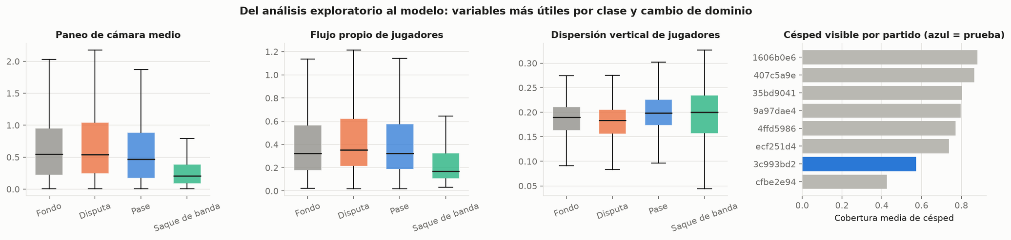
2 · SOLUCIÓN Y DISEÑO
Cada clip se reduce a la misma ventana y a 48 variables
Ventana de 1.62 s · 16 cuadros
● Ventana fija: el modelo nunca ve cuánto dura el clip
● Flujo óptico: separa el paneo de la cámara del movimiento de los jugadores
● YOLOv8 y ResNet18: jugadores, balón y apariencia de cada cuadro
−1.5 s
evento
El saque de banda es la jugada más quieta. Pase, disputa y fondo se parecen mucho.
5
Notes:
FELIPE AGUILAR. De cada clip tomamos una ventana fija de 16 cuadros, desde 1.5 segundos antes del evento hasta justo después, para que el modelo nunca vea cuánto dura el clip. Medimos 48 variables, sobre todo de movimiento, separando el paneo de la cámara del movimiento de los jugadores. Lo más claro es que el saque de banda es la jugada más quieta, mientras que pase, disputa y fondo se parecen mucho.

Slide 6
2 · SOLUCIÓN Y DISEÑO
Cuatro algoritmos de familias distintas, y por qué
Regresión logística
Random Forest
XGBoost
GRU
LÍNEA BASE
Si los modelos complejos no la superan, la complejidad no se justifica.
BAGGING
Promedia muchos árboles: robusto y da importancia de variables.
BOOSTING
Cada árbol corrige al anterior. Suele ser el más fuerte en datos tabulares.
RED RECURRENTE
ResNet18 resume cada cuadro y la GRU los recorre en orden: ve cuándo ocurre el cambio.
Los tres primeros usan las 48 variables y la GRU la secuencia de cuadros. Descartamos redes 3D: piden GPU y muchos más datos. Hiperparámetros elegidos con búsqueda en malla y validación por partido.
6
Notes:
FELIPE AGUILAR. Elegimos cuatro algoritmos de familias distintas: regresión logística como línea base, Random Forest, XGBoost y una red recurrente GRU, que es la única que recorre los cuadros en orden. Descartamos las redes 3D porque necesitan GPU y muchos más datos de los que teníamos.

Slide 7
2 · SOLUCIÓN Y DISEÑO
Validamos siempre con un partido que el modelo no vio
1606b0e6
entrenamiento
35bd9041
entrenamiento
407c5a9e
entrenamiento
4ffd5986
entrenamiento
9a97dae4
entrenamiento
cfbe2e94
entrenamiento
ecf251d4
entrenamiento
3c993bd2
prueba
400 clips · 7 partidos → ajuste y entrenamiento
362 clips
¿Por qué por partido?
Prueba final una sola vez
Las ventanas de un mismo partido comparten estadio, uniformes y luz. Mezclarlas haría que el modelo reconozca el partido y no la acción.
GroupKFold por partido para ajustar, con F1 macro. El partido 3c993bd2 solo se usó al final.
7
Notes:
FELIPE AGUILAR. Una decisión clave fue validar por partido. Las ventanas de un mismo partido comparten estadio, uniformes y luz, y si las mezcláramos el modelo reconocería el partido y no la acción. Por eso ajustamos con validación cruzada por partido y la prueba final la hicimos una sola vez. Fernando nos muestra la aplicación.

Slide 8
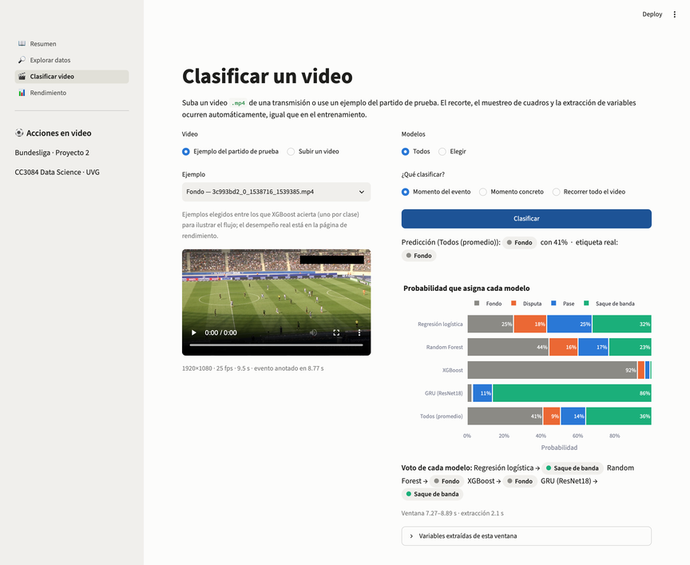
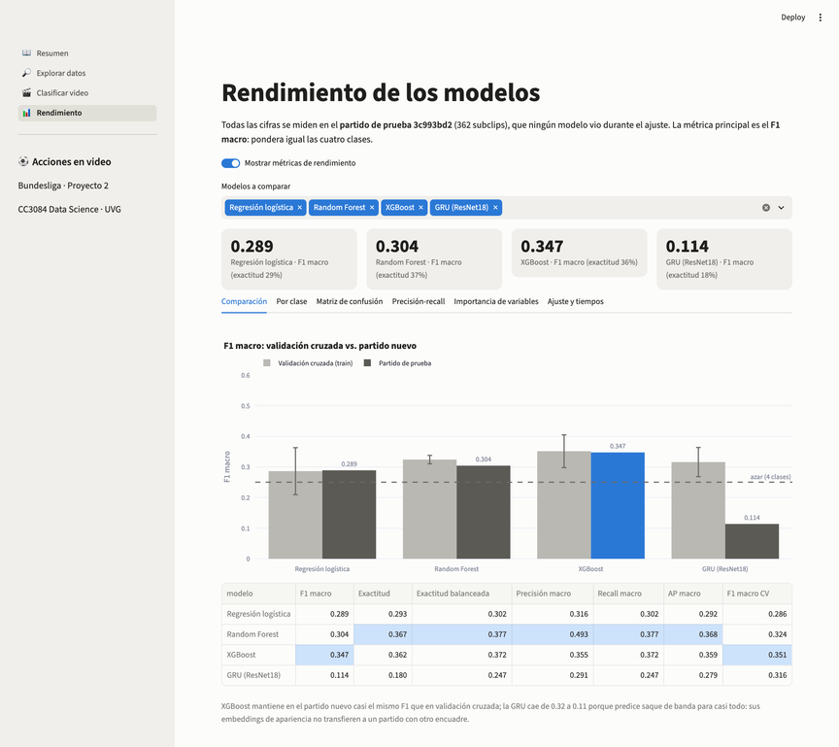
3 · DEMO
Demo: la aplicación funcionando
Lo que vamos a mostrar
1
Explorar las variables por clase y por partido
2
Clasificar un video de ejemplo con los 4 modelos
3
Recorrer un video completo: línea de tiempo
4
Rendimiento interactivo… y ocultarlo
Clasificar video
Rendimiento
8
Notes:
FERNANDO HERNÁNDEZ. [Demo, máximo 90 segundos.] Primero, la página de exploración, con las variables por clase y por partido. Luego clasificamos un video de ejemplo con los cuatro modelos, y el recorte y la extracción de variables pasan por detrás. Por último, el rendimiento interactivo, que se puede ocultar con este interruptor. [Si algo falla, reproducir demo_app.mp4.]

Slide 9
4 · RETOS Y APRENDIZAJES
Lo que más nos costó y cómo lo resolvimos
Los clips escondían el contexto
Una variable demasiado buena
Generalizar a un partido nuevo
RETO
RETO
RETO
Un pase traía solo 0.15 s visibles: el mp4 ocultaba lo previo al evento.
La duración del clip era la variable #1: los clips de fondo duran el doble.
La GRU daba 0.316 en validación y cayó a 0.114 en el partido de prueba.
SOLUCIÓN
SOLUCIÓN
SOLUCIÓN
Leímos el video ignorando esa lista de edición y verificamos el cuadro del evento a ojo.
La quitamos. XGBoost bajó de 0.381 a 0.347, pero ahora mide la acción.
Validamos siempre por partido y elegimos XGBoost, el más estable.
APRENDIZAJE
APRENDIZAJE
APRENDIZAJE
Revisar los datos crudos antes de modelar.
Desconfiar de lo que funciona demasiado bien.
Evaluar como se va a usar en la realidad.
9
Notes:
FERNANDO HERNÁNDEZ. Tres cosas nos costaron más. Los clips escondían lo que pasaba antes del evento, un pase traía solo 0.15 segundos, y lo resolvimos leyendo el video completo. La duración del clip delataba la clase, así que la quitamos aunque el F1 bajara de 0.381 a 0.347. Y la GRU, que en validación parecía buena, se derrumbó en el partido nuevo. Aprendimos a revisar los datos crudos, a desconfiar de lo que funciona demasiado bien y a evaluar como se usará en la realidad. Nicolás les presenta los resultados.

Slide 10
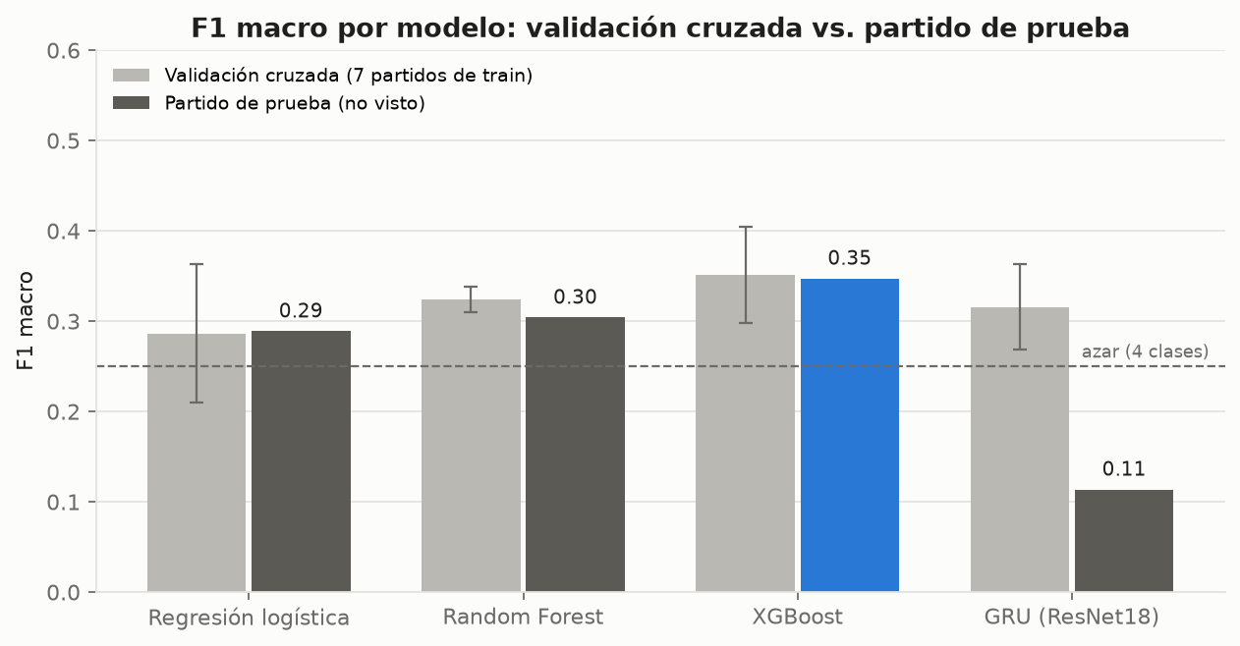
5 · CONCLUSIONES Y TRABAJO FUTURO
XGBoost gana: 0.347 en un partido nuevo, frente a 0.25 del azar
Modelo
Prueba
CV
XGBoost
0.347
0.351
Random Forest
0.304
0.324
Regresión logística
0.289
0.286
GRU (ResNet18)
0.114
0.316
F1 macro. Azar con 4 clases = 0.25. Exactitud de XGBoost: 36 %.
10
Notes:
NICOLÁS CONCUÁ. El mejor modelo fue XGBoost, con F1 macro de 0.347 frente a 0.25 del azar, y fue el único que dio casi lo mismo en validación que en la prueba. La GRU cayó a 0.114.

Slide 11
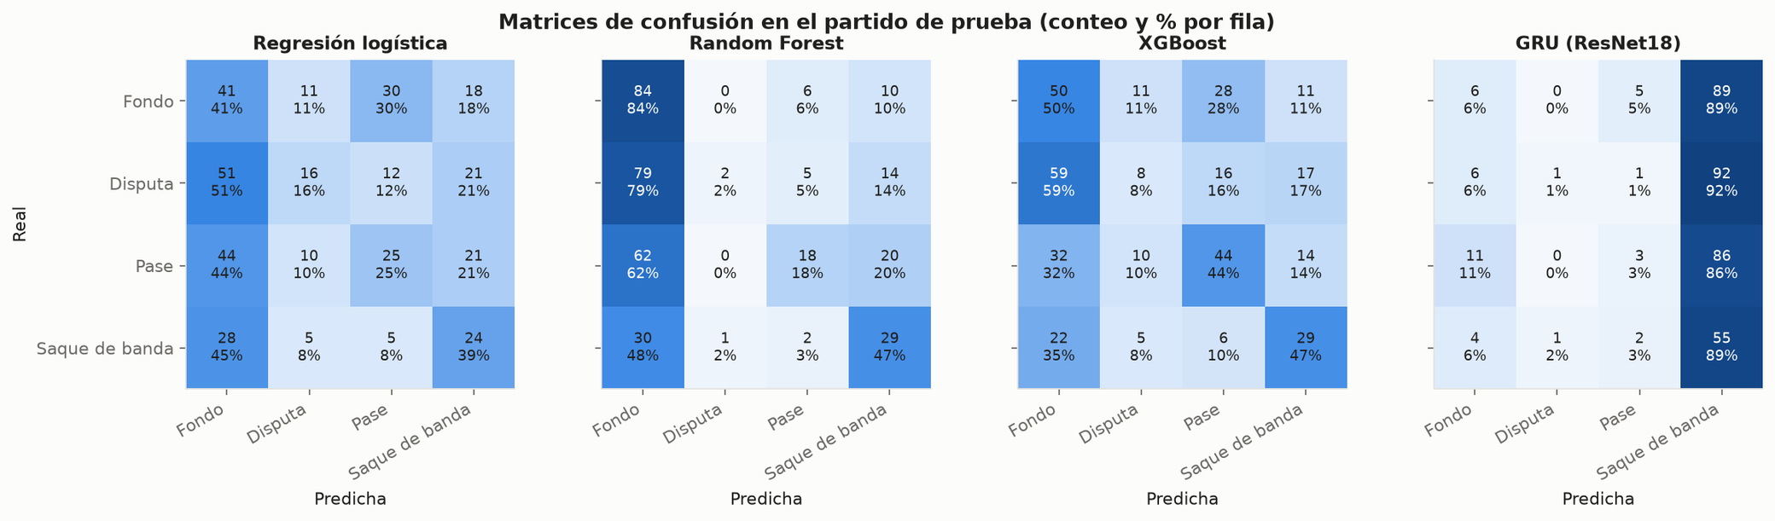
5 · CONCLUSIONES Y TRABAJO FUTURO
Reconoce pase y saque; la disputa se confunde con fondo
0.45
0.44
0.38
0.12
F1 · Pase
F1 · Saque de banda
F1 · Fondo
F1 · Disputa
Arriba: F1 por clase de XGBoost. Abajo: matrices de confusión en el partido de prueba (conteo y % por fila).
11
Notes:
NICOLÁS CONCUÁ. Por clase, XGBoost reconoce el pase y el saque de banda, con F1 cercano a 0.45, pero confunde la disputa con fondo, porque en 1.6 segundos se ven muy parecidas.

Slide 12
5 · CONCLUSIONES Y TRABAJO FUTURO
Conclusiones y trabajo futuro
Modelos tabulares
Modelo temporal
Partido no visto
Aplicación
XGBoost fue el mejor: F1 macro 0.351 en validación por partido, tras quitar la duración del clip, que delataba la clase.
La GRU igualó en validación (0.316) pero cayó a 0.114 en el partido nuevo: aprendió el aspecto del partido, no la acción.
XGBoost supera el azar: 0.347 frente a 0.25. Pase 0.45 y saque 0.44; la disputa no se distingue (0.12).
La app en Streamlit clasifica video nuevo con el mismo preprocesamiento que el entrenamiento.
Lo que nos limito fueron los clips que terminan justo en el evento, el balón casi no se detecta y solo hubieron 7 partidos.
Trabajo futuro
Más partidos para entrenar
Seguir el balón
Contexto después del evento
Red de video ajustada
12
Notes:
NICOLÁS CONCUÁ. En conclusión, cumplimos los cuatro objetivos con resultados modestos pero honestos. El límite no fue entrenar más, sino que los clips terminan justo en el evento, el balón casi no se detecta y solo teníamos 7 partidos. Como trabajo futuro proponemos más partidos, un detector de balón para fútbol y video con contexto después del evento. Muchas gracias.

Slide 13
¿Preguntas?
github.com/nicoCT04/Proyecto2-DataScience
Notes:
TODOS. Abrimos preguntas. Las diapositivas 14 a 17 son de respaldo.

